Slide 1

Perined voor VSV’s en hun bestuurders

Slide 2

Perined voor VSV’s en hun bestuurders

Slide 3
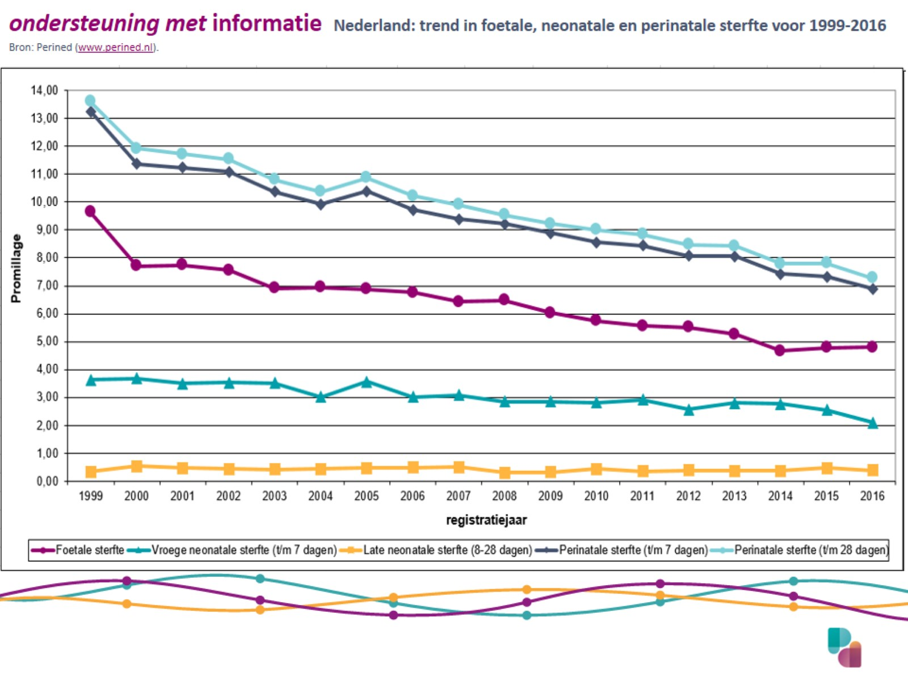

Slide 4
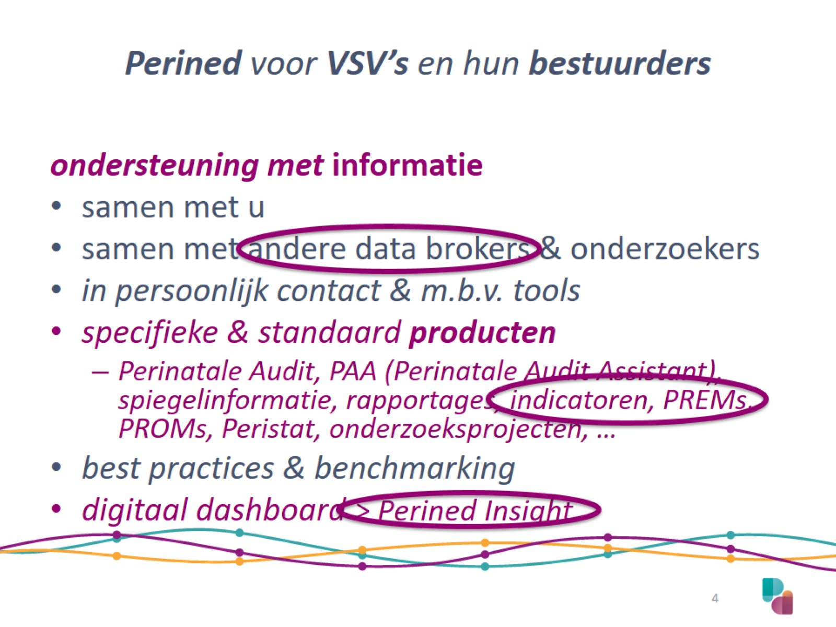
Perined voor VSV’s en hun bestuurders

Slide 5
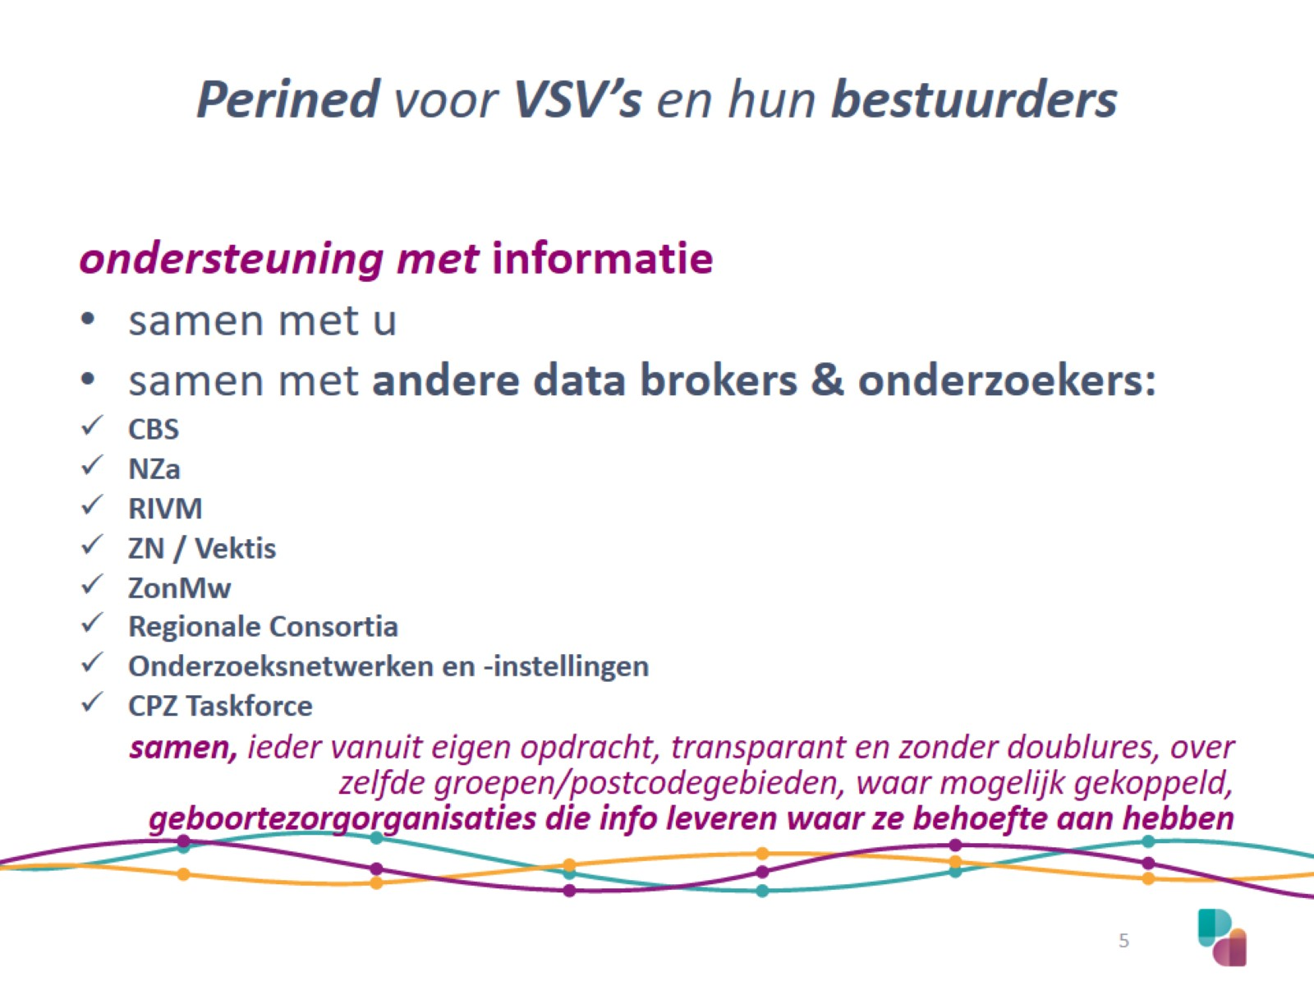
Perined voor VSV’s en hun bestuurders

Slide 6

Perined voor VSV’s en hun bestuurders

Slide 7
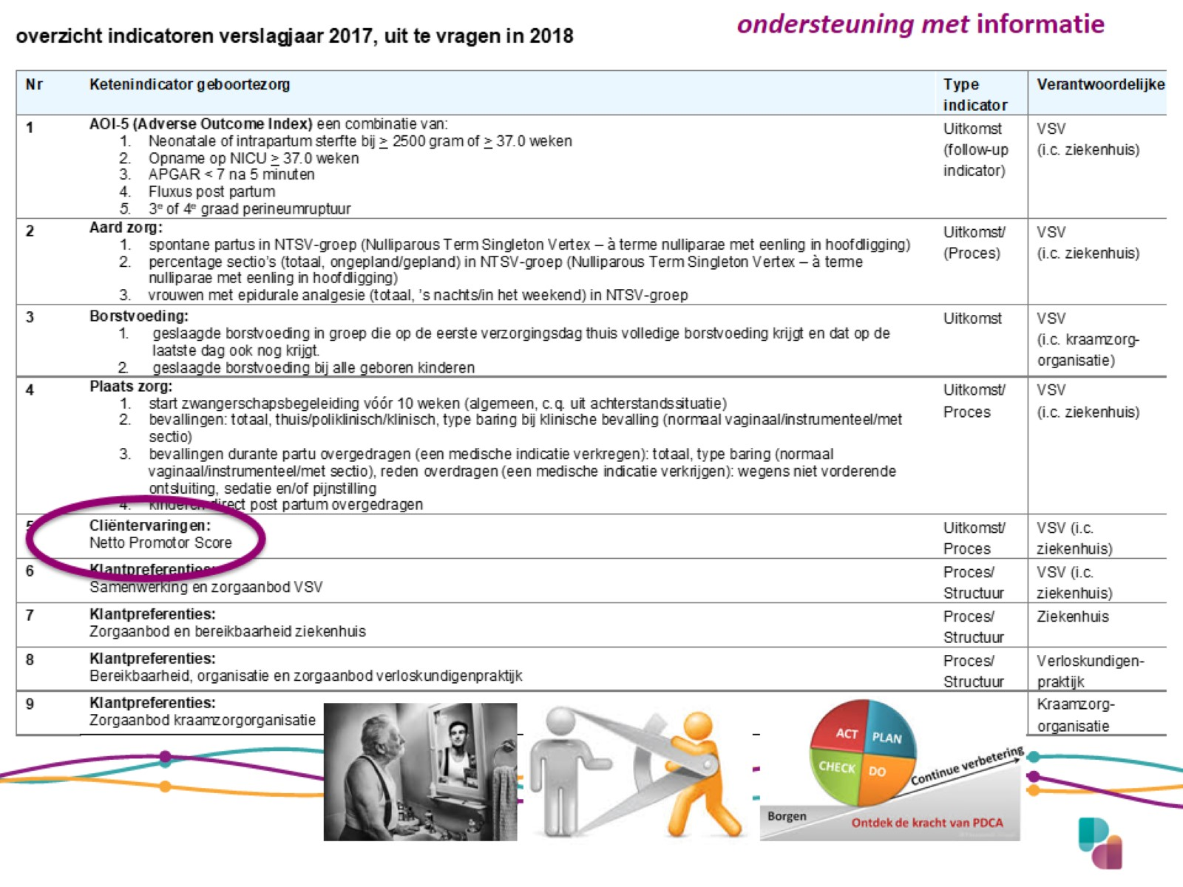

Slide 8
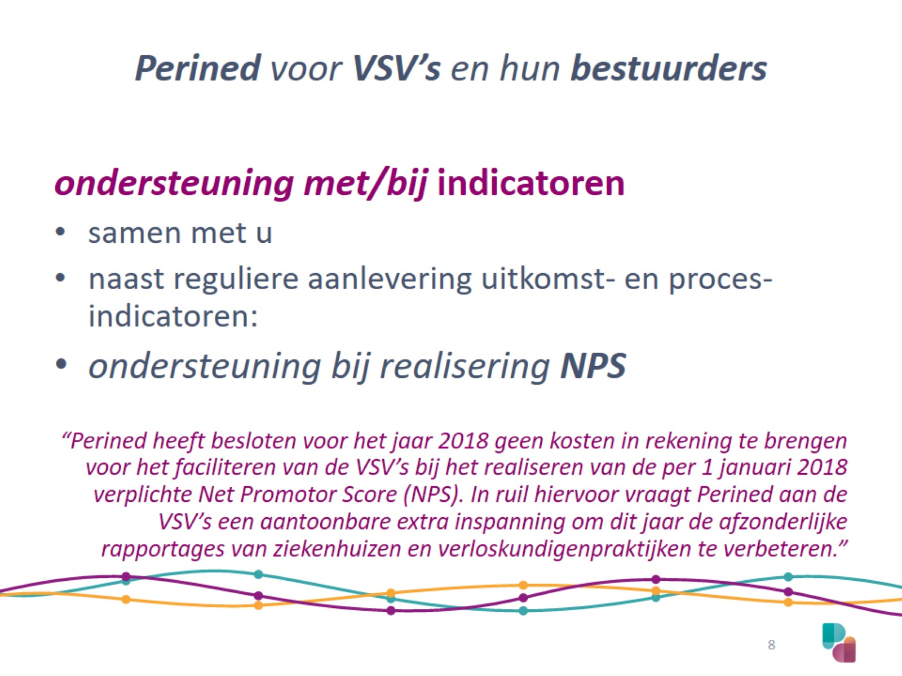
Perined voor VSV’s en hun bestuurders

Slide 9
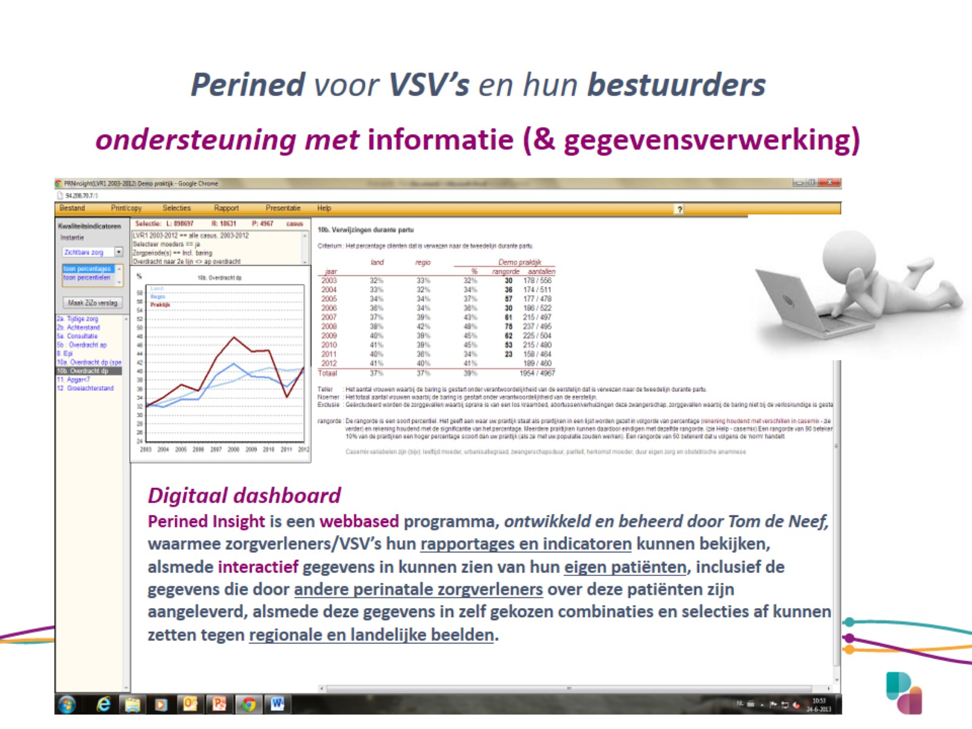
Perined voor VSV’s en hun bestuurders ondersteuning met informatie (& gegevensverwerking)

Slide 10
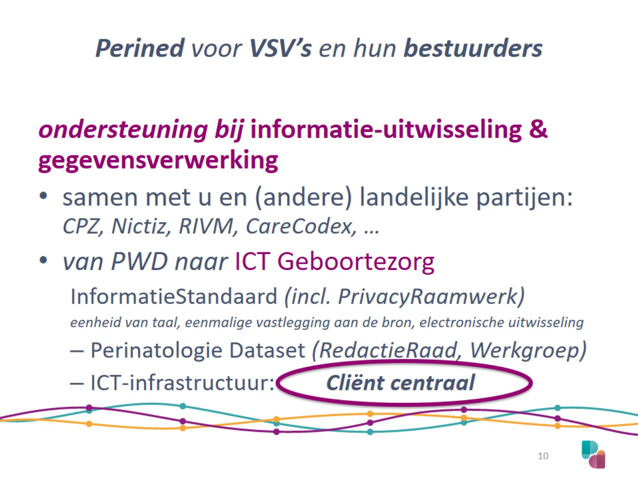
Perined voor VSV’s en hun bestuurders

Slide 11
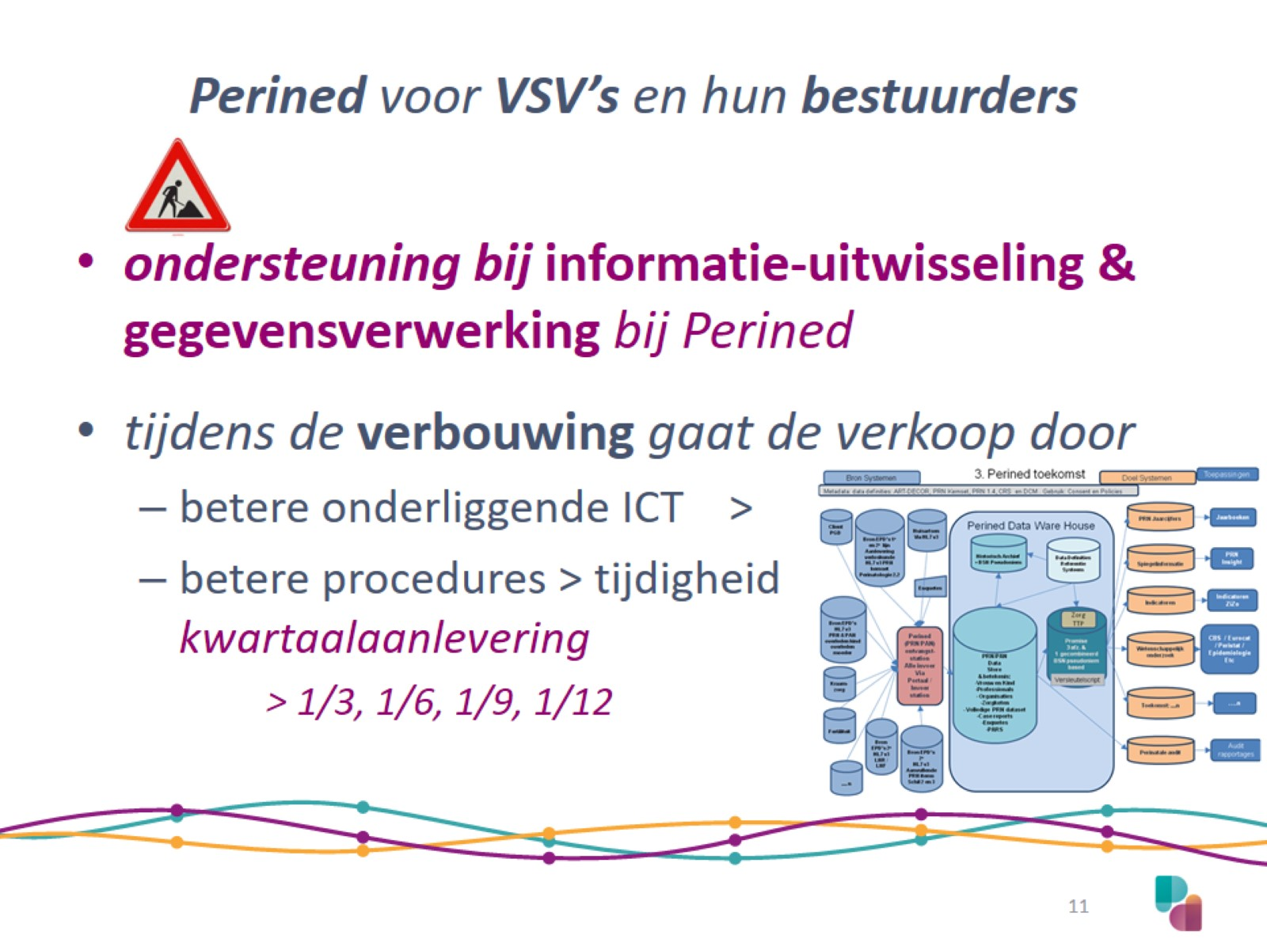
Perined voor VSV’s en hun bestuurders

Slide 12
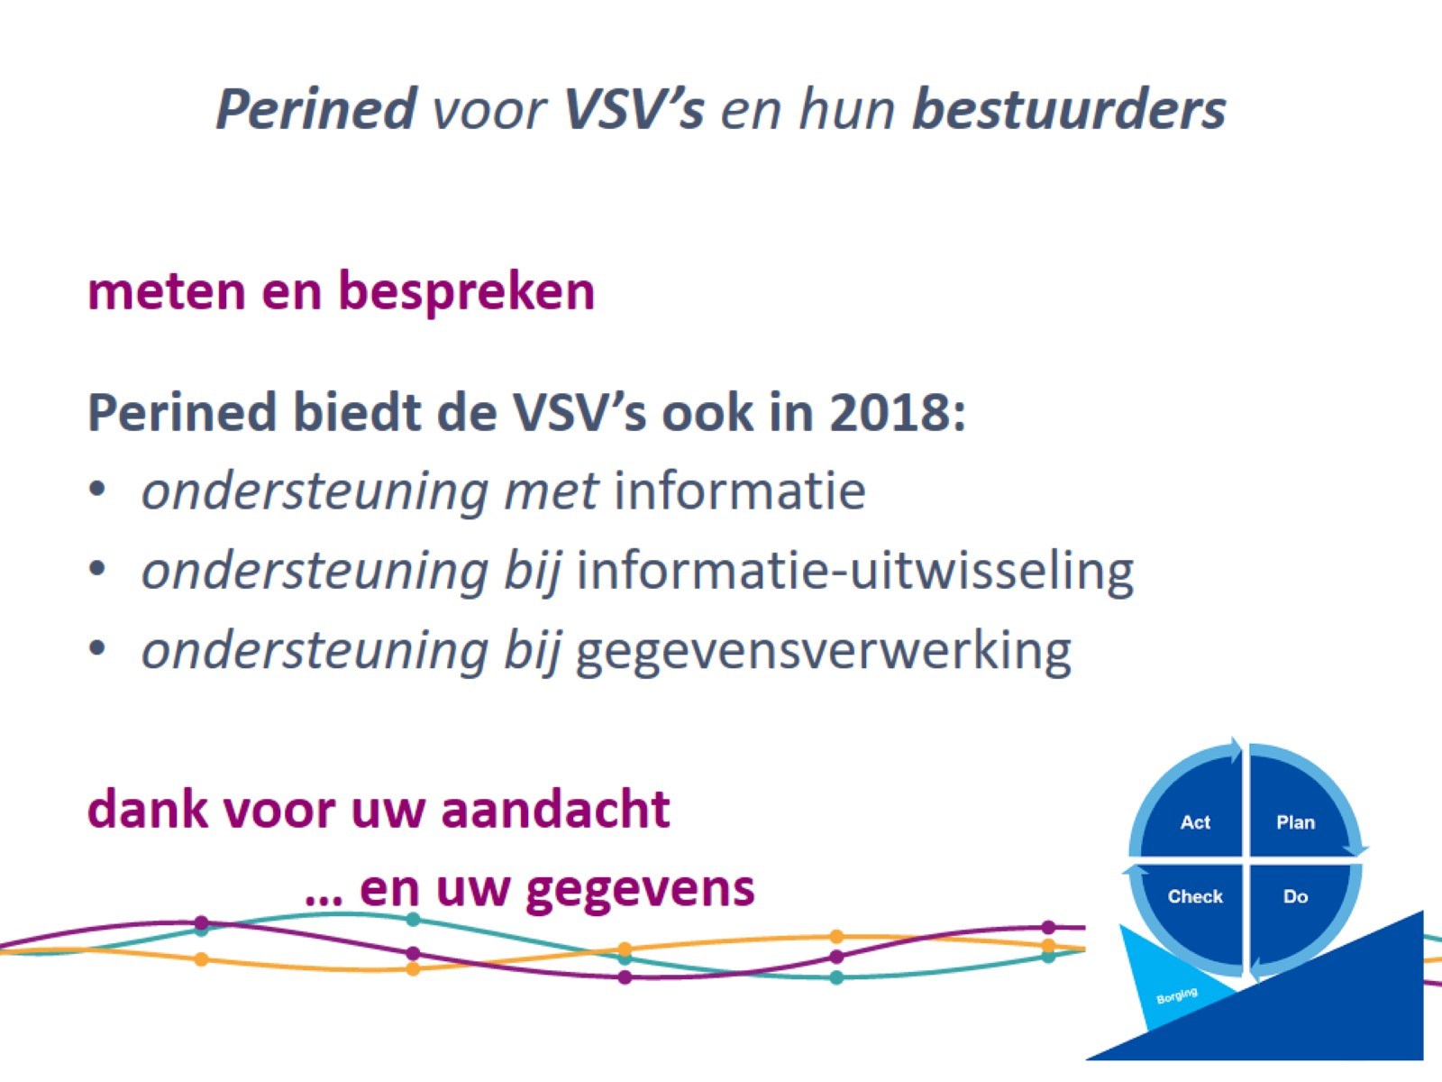
Perined voor VSV’s en hun bestuurders

